Slide 1
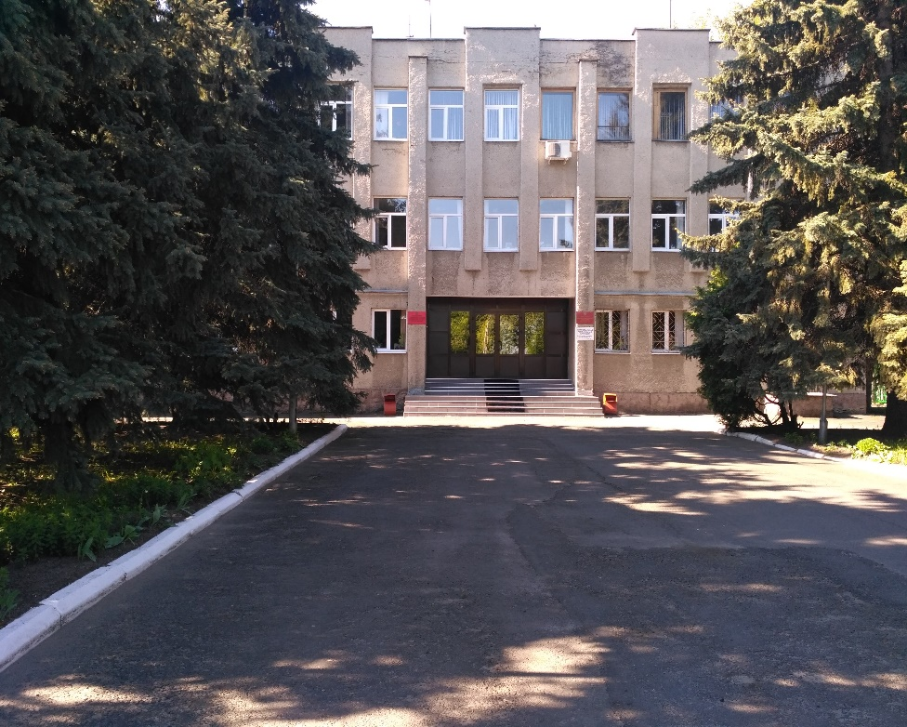
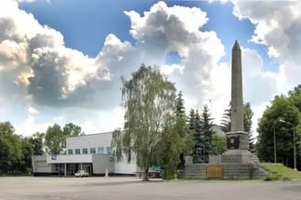
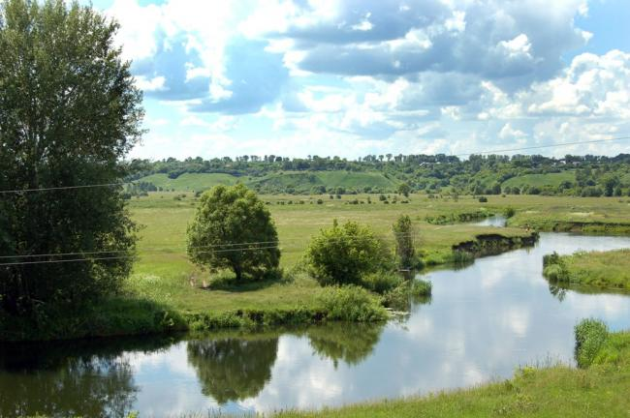
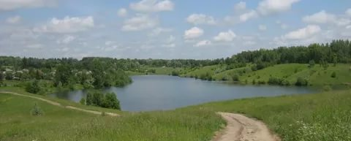
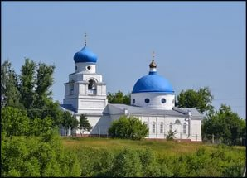
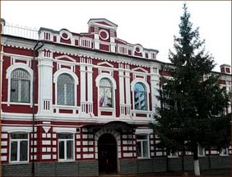
БЮДЖЕТ ДЛЯ ГРАЖДАН
К ОТЧЕТУ ОБ ИСПОЛНЕНИИ БЮДЖЕТА МУНИЦИПАЛЬНОГО РАЙОНА «ДМИТРИЕВСКИЙ РАЙОН» КУРСКОЙ ОБЛАСТИ ЗА 2020 ГОД

Slide 2
ОСНОВНЫЕ ПОКАЗАТЕЛИ ИСПОЛНЕНИЯ БЮДЖЕТА МУНИЦИПАЛЬНОГО РАЙОНА «ДМИТРИЕВСКИЙ РАЙОН» КУРСКОЙ ОБЛАСТИ ЗА 2020 ГОД
Доходы, тыс.руб.
426 068,2
Расходы, тыс.руб.
405 575,7
Профицит, тыс.руб.
20 492,5

Slide 3
ИСПОЛНЕНИЕ ДОХОДНОЙ ЧАСТИ БЮДЖЕТА МУНИЦИПАЛЬНОГО РАЙОНА «ДМИТРИЕВСКИЙ РАЙОН» КУРСКОЙ ОБЛАСТИ ЗА 2020 ГОД

Slide 4
ИСПОЛНЕНИЕ БЮДЖЕТА МУНИЦИПАЛЬНОГО РАЙОНА «ДМИТРИЕВСКИЙ РАЙОН» КУРСКОЙ ОБЛАСТИ ПО ДОХОДАМ ЗА 2020 ГОД
 | Бюджет муниципального района
 | Утверждено на год | Исполнено 2019 г. | Исполнено 2020 г. | % испол.
Налог на доходы физ. лиц | 92 976,9 | 88 254,7 | 102 991,9 | 110,8
Акцизы на нефтепродукты | 10 109,0 | 10 855,6 | 10 056,1 | 99,5
Налоги на совокупный доход | 2 818,0 | 3 041,1 | 2 955,0 | 104,9
Гос. пошлина | 1 528,0 | 1 480,7 | 1 554,0 | 101,7
Доходы от использования имущества, находящегося в мун.собственности | 12 900,0 | 11 018,1 | 15 072,9 | 116,8
Платежи за пользование природными ресурсами | 262,0 | -17,3 | 261,7 | 99,9
Доход от оказания платных услуг | 8 477,6 | 8 190,2 | 5 469,6 | 64,5
Доходы от продажи матер. и нематериальных активов | 11 682,0 | 11 664,8 | 18 864,4 | 161,5
Штрафы, возмещение ущерба | 168,0 | 614,0 | 185,7 | 110,5
Пр.неналог.доходы(нев.пос) | - | -443,8 | 25,7 | -
ИТОГО ДОХОДОВ | 140 921,5 | 134 658,2 | 157 437,0 | 111,7
БЕЗВОЗМЕЗДНЫЕ ПОСТУПЛЕНИЯ от других бюджетов в т.ч. | 287 302,8 | 254 392,6 | 268 631,2 | 93,5
Дотация | 6 462,1 | 9 390,4 | 6 462,1 | 100,0
Субсидии | 70 373,2 | 62 263,0 | 52 888,3 | 75,2
Субвенции | 208 091,6 | 175 713,0 | 207 194,6 | 99,6
Иные межбюджетные трансферты | 3 181,4 | 7 261,8 | 2 891,6 | 90,9
Прочие безвоз.поступлен. | 614,5 | 1 205,7 | 614,5 | 100,0
Возврат остатков субсидий, субвенций | -1 419,9 | -1 441,3 | -1 419,9 | 100,0
ВСЕГО ДОХОДОВ | 428 224,4 | 389 050,8 | 426 068,2 | 99,5

Slide 5
СТРУКТУРА НАЛОГОВЫХ ДОХОДОВ БЮДЖЕТА МУНИЦИПАЛЬНОГО РАЙОНА « ДМИТРИЕВСКИЙ РАЙОН» КУРСКОЙ ОБЛАСТИ ЗА 2020 ГОД

Slide 6
ИСПОЛНЕНИЕ НАЛОГОВЫХ ДОХОДОВ БЮДЖЕТА МУНИЦИПАЛЬНОГО РАЙОНА «ДМИТРИЕВСКИЙ РАЙОН» КУРСКОЙ ОБЛАСТИ ЗА 2020 ГОД В СРАВНЕНИИ С 2019 ГОД

Slide 7
ИСПОЛНЕНИЕ БЮДЖЕТА МУНИЦИПАЛЬНОГО РАЙОНА «ДМИТРИЕВСКИЙ РАЙОН» КУРСКОЙ ОБЛАСТИ ПО РАСХОДАМ ЗА 2020 ГОД
 | Бюджет муниципального района
 | Утверждено на год | Исполнено |  | % испол.
 |  | 2019 г. | 2020 г.
01.02 Функционирование высшего должностного лица субъекта РФ и органа местного самоуправления | 1 678,4 | 1 681,3 | 1 678,4 | 100,0
01.03 Функционирование законодательных (представительных) органов гос.власти, мест. самоуправления | 480,0 | 442,6 | 458,4 | 95,5
01.04 Функционирование Правительства РФ, высших органов исполнительной власти субъектов РФ, местных адм. | 16 616,2 | 15 610,2 | 16 566,8 | 99,7
01.05 Судебная система | 10,4 | 2,8 | 10,4 | 100,0
01.06 Обеспечение финансовых органов и органов финансового над. | 4 367,8 | 3 830,5 | 4 363,7 | 99,9
01.07 Обеспечение проведения выборов и референдумов | 165,0 | 420,0 | 165,0 | 100,0
01.11 Резервные фонды | 200,0 | - | - | -
01.13 Другие общегосударственные вопросы | 14 885,4 | 10 529,4 | 12 584,1 | 84,5
03.09 Защита населения и территории от последствий ЧС природного и техногенного характера,ГО | 2 293,0 | 1 301,1 | 2 232,0 | 97,3
04.08 Транспорт | 842,2 | 509,0 | 842,2 | 100,0
04.09 Дорожное хозяйство(дорожные фонды) | 52 370,8 | 22 225,5 | 29 543,8 | 56,4
04.12 Другие вопросы в области национальной экономики | 1 173,3 | 990,1 | 1 173,3 | 100,0
05 02 Жилищно-коммунальное хозяйство | 28 548,7 | 32 859,2 | 23 950,5 | 83,9
05.03 Благоустройство | 480,0 | 519,0 | 480,0 | 100,0

Slide 8
ПРОДОЛЖЕНИЕ ТАБЛИЦЫ
 | Бюджет муниципального района
 | Утверждено на год | Исполненно |  | % испол.
 |  | 2019 г. | 2020 г.
07.01 Дошкольное образование | 66 281,5 | 39 247,3 | 45 754,0 | 69,0
07.02 Общее образование | 160 923,7 | 146 068,3 | 157 249,2 | 97,7
07.03 Дополнительное образование детей | 17 928,6 | 14 444,8 | 17 825,7 | 99,4
07.07 Молодежная политика и оздоровление детей | 1 526,5 | 1 402,1 | 1 446,0 | 94,7
07.09 Другие вопросы в области образования | 7 231,7 | 6 685,5 | 7 104,7 | 98,2
08.01 Культура | 25 919,7 | 34 973,8 | 24 887,5 | 96,0
08.04 Другие вопросы в области культуры | 8 064,6 | 7 586,1 | 8 032,7 | 99,6
09 07 Санитарно-эпидемиологическое благополучие | 265,7 | 219,3 | 261,0 | 98,2
10.01 Пенсионное обеспечение | 198,8 | 222,9 | 195,4 | 98,3
10.03 Соц.обеспечение населения | 12 824,7 | 12 300,5 | 12 055,9 | 94,0
10.04 Охрана семьи и детства | 27 353,5 | 8 069,1 | 25 102,2 | 91,8
10.06 Другие вопросы в области социальной политики | 2 621,9 | 2 436,0 | 2 621,9 | 100,0
11.02 Массовый спорт | 250,0 | 288,5 | 250,0 | 100,0
14.01 Дотации на выравнивание бюджетной обеспеченности | 8 740,9 | 5 870,8 | 8 740,9 | 100,0
ВСЕГО РАСХОДОВ | 464 243,0 | 370 735,7 | 405 575,7 | 87,4
ДЕФИЦИТ(-),ПРОФИЦИТ(+) | -36 018,6 | +18 315,1 | 20 492,5 | -

Slide 9
СТРУКТУРА РАСХОДОВ БЮДЖЕТА МУНИЦИПАЛЬНОГО РАЙОНА «ДМИТРИЕВСКИЙ РАЙОН» ЗА 2020 ГОД В СРАВНЕНИИ С 2019 ГОДОМ
За 2019 год –
370 735,7 тыс. рублей
За 2020 год –
405 575,7 тыс. рублей

Slide 10
ИСПОЛНЕНИЕ МУНИЦИПАЛЬНЫХ ПРОГРАММ ДМИТРИЕВСКОГО РАЙОНА КУРСКОЙ ОБЛАСТИ ЗА 2020 ГОД
Исполненно за 2020 год 381 809,8 тыс.рублей

Slide 11
«Бюджет для граждан»
к отчету об исполнении бюджета
муниципального района «Дмитриевский район» Курской области за 2020 год
подготовлен финансовым управлением
Администрации Дмитриевского района Курской области
Адрес: Российская Федерация, Курская область,
г. Дмитриев, ул. Ленина, 44
Телефон 471-50-22753, 22493, 21065
E-mail: Dmitrievfin@mail.ru
Информацию о бюджете можно получить на официальном сайте Дмитриевского района по адресу http://dmitriev.rkursk.ru

